Slide 1
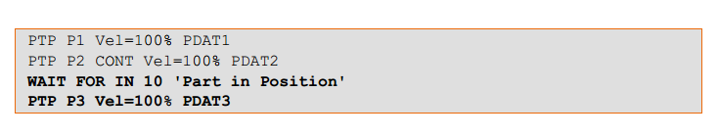

KUKA机器人控制器使用哪种语言？
编程语言是 KRL - KUKA Robot Language （库卡机器人编程语言）
程序示例：（KUKA自带联机表格）
程序示例：（KRL底层语言）

Slide 2
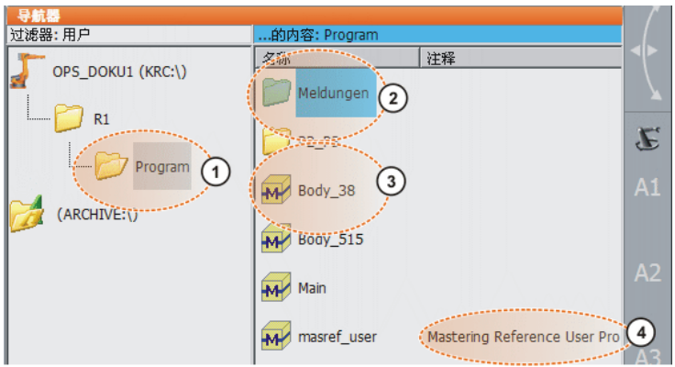
编程模块默认保存在文件夹 “Program” （程序）中
模块用字母 “M” 标示。
①程序的主文件夹：Program
②其他程序的子文件夹
③程序模块 / 模块
④程序模块的注释

Slide 3
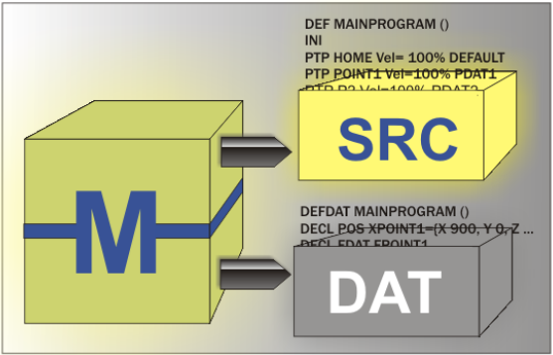
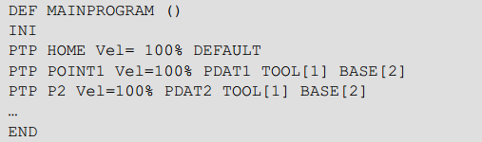
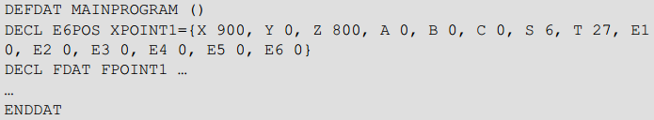
模块由两个部分组成：
SRC
DAT

Slide 4
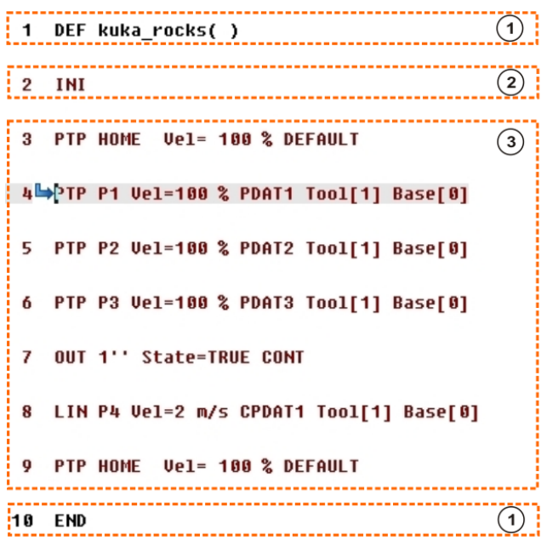
机器人程序看起来是怎样的？
仅限于在专家用户组中可见：
①  “DEF 程序名 ()” 始终出现在程序开头  “END” 表示程序结束 ②  “INI” 行包含程序正确运行所需的标准参数的调用。  “INI” 行必须最先运行！ ③  自带的程序文本，包括运动指令、等待 / 逻辑指令等  行驶指令 “PTP Home” 常用于程序开头和末尾，因为这是唯一的已知位置。

Slide 5
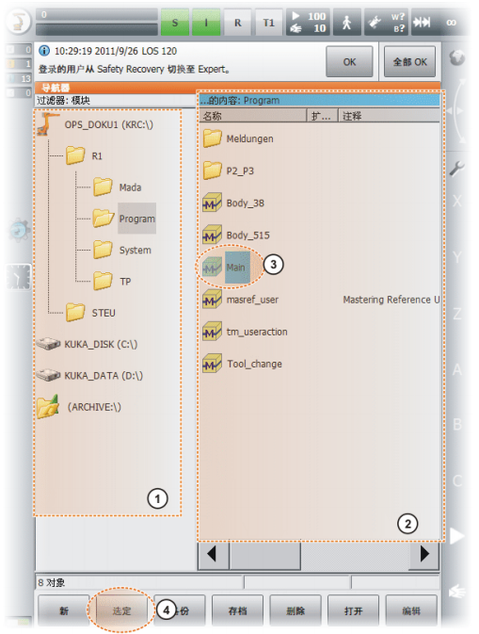
选择和启动机器人程序
1.在①中依次点击打开 KRC:\R1\Program
(默认文件夹)，在②中会显示选中文件夹内的数据
2.点击③选中你想运行的程序
3.点击④选定按钮选定程序
4.将确认开关按至中间挡位并按住。
5.按下启动键顺序执行选中的程序

Slide 6
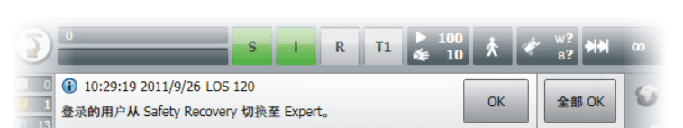
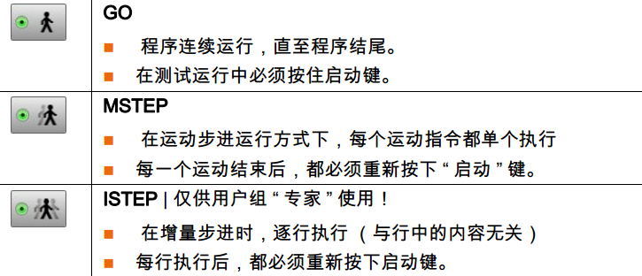
1
如果运行某个程序，可选择多种程序运行方式，点击①可供选择，具体如下所示

Slide 7
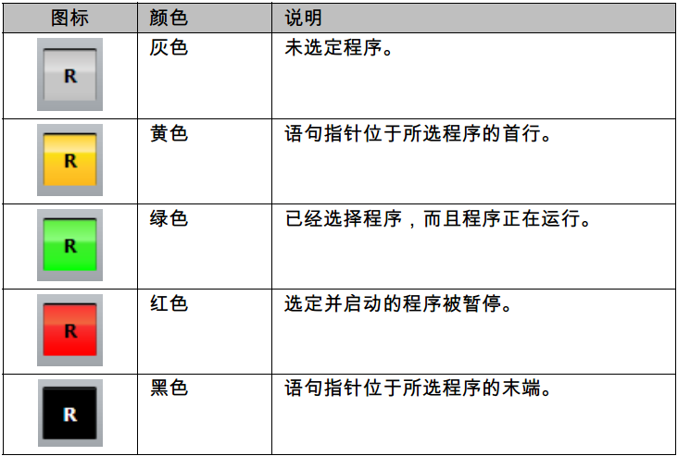
1
如何查看 程序的状态
右侧表格为①处对应的五种状态
如上图①处所示，其对应的状态为没有选定程序

Slide 8
创建编程模块的操作步骤
在①中选定要在其中建立程序的文件夹，如Program
点击②中使光标切换到②中
点击左下角软键“新”
输入程序名称，需要时再输入注释，然后按 OK 确认。
在专家模式下进行到第三步时在①中会出现五个不同的模块可供选择，按需选择

Slide 9
建立及更改编程的运动-PTP
创建 PTP 运动的操作步骤
1. 选定一个机器人程序
2. 将机器人移到应被示教为目标点的位置
3. 将光标置于其后应添加运动指令的那一行中
4. 选择菜单序列指令 > 运动 > PTP
5. 在联机表格中输入参数（轨迹逼近，速度）
6. 在选项窗口中选择工具和基坐标系，以及外部 TCP（开/关）和碰撞监控
7. 在运动参数选项窗口中可更改加速度快慢。如果已经激活轨迹逼近，也可以更改轨迹逼近距离
8. 用指令 OK 存储指令。 TCP 的当前位置被作为目标示教

Slide 10
建立及更改编程的运动-LIN和CIRC
创建 LIN及CIRC 运动的操作步骤
1. 选定一个机器人程序
2. 将机器人移到应被示教为目标点的位置
3. 将光标置于其后应添加运动指令的那一行中
4. 选择菜单序列指令 > 运动 > LIN 或者 CIRC
5. 在联机表格中输入参数（轨迹逼近，速度）
6. 在选项窗口中选择工具和基坐标系，以及外部 TCP（开/关）和碰撞监控
7. 在运动参数选项窗口中可更改加速度快慢。如果已经激活轨迹逼近，也可以更改轨迹逼近距离
9. 用指令 OK 存储指令。 TCP 的当前位置被作为目标示教
！！！对于CIRC运动，示教辅助点，再示教目标点

Slide 11
建立及更改编程的运动-更改已知点的位置
1.设置运行方式 T1 并选定一个机器人程序
2. 将光标放在要改变的指令行里
3. 将机器人移到所要的位置
3. 点击更改。 指令相关的联机表格自动打开
4. 对于 PTP 和 LIN 运动：按下 Touchup （修整），以便确认 TCP 的当前位置为新的目标点
对于CIRC运动：按 Touchup HP （修整辅助点），以便确认 TCP 的当前位置为新的辅助点
或者按 Touchup ZP （修整目标点），以便确认 TCP 的当前位置为新的目标点
5. 点击“是”确认安全询问
6. 用指令 OK 存储变更

Slide 12
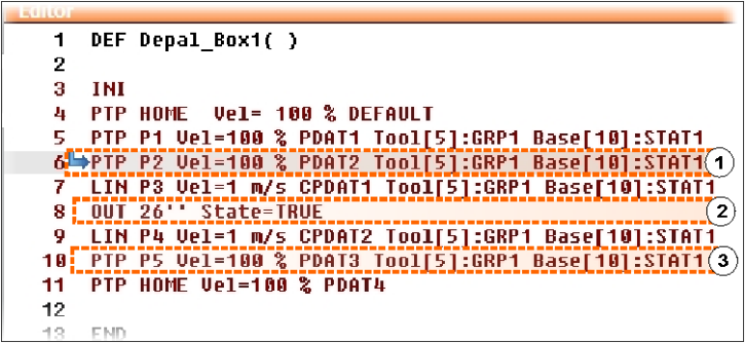
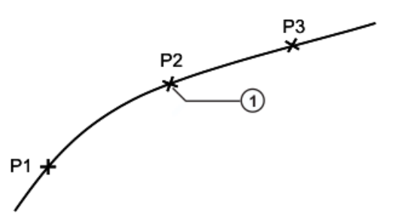

计算机预进
计算机预进时预先读入运动语句，以便控制系统能够在有轨迹逼近指令时进行轨迹设计。但处理的不仅仅是预进运动数据，而且还有逻辑计算和控制外围设备的指令等。
1 主运行指针 （灰色语句条） 2 触发预进停止的指令语句 3 可能的预进指针位置 （不可见）
如PTP P1
PTP P2
OUT 5 State=TRUE CONT
PTP P3
则未到达P2时就已经输出OUT5为TRUE状态
WAIT 总是触发一次预进停止，在点 P2 上暂停2 秒钟

Slide 13
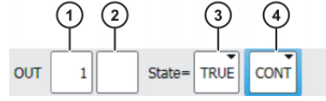
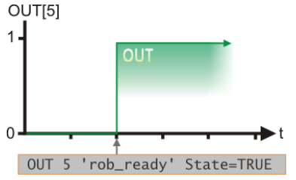
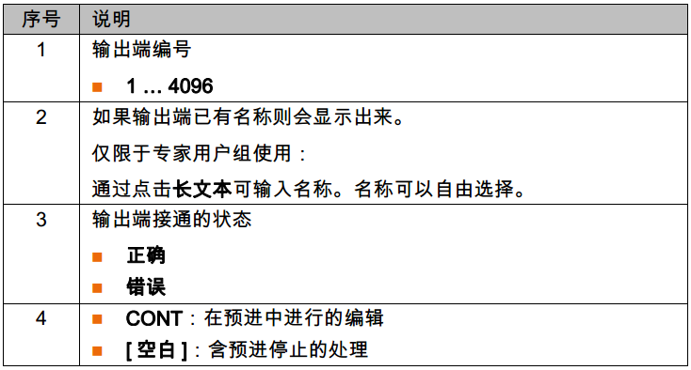
利用机器人程序中的逻辑功能
OUT | 在程序中的某个位置上打开或关闭输出端
信号设为静态，在赋予输出端另一个值之前保持不变。 切换功能在程序中通过联机表格实现
建立一个OUT指令
1. 将光标放到其后应插入逻辑指令的一行上 2. 选择菜单序列指令 > 逻辑 > OUT> OUT 3. 在联机表格中设置参数 4. 用指令 OK 保存指令

Slide 14
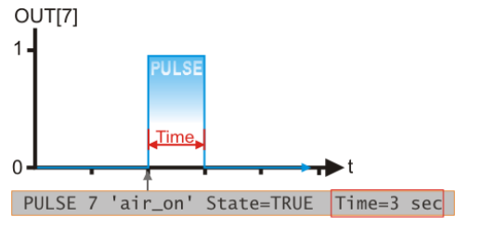
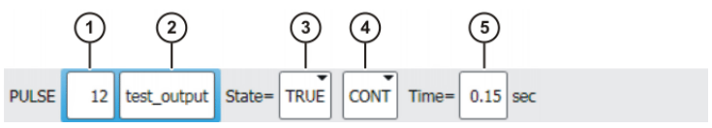
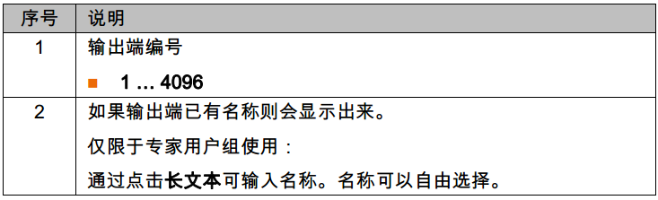
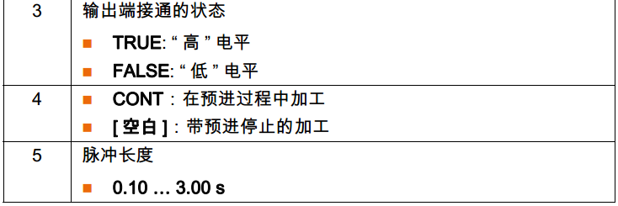
PULSE 和OUT类似，不过在脉冲时，定义的时间过去之后，信号又重新取消。
建立一个OUT指令
1. 将光标放到其后应插入逻辑指令的一行上 2. 选择菜单序列指令 > 逻辑 > OUT> PULSE 3. 在联机表格中设置参数 4. 用指令 OK 保存指令

Slide 15
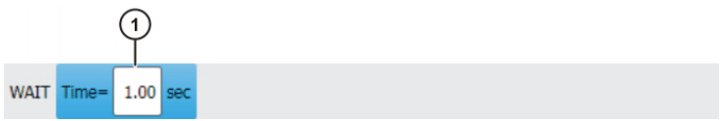
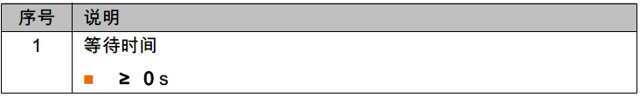
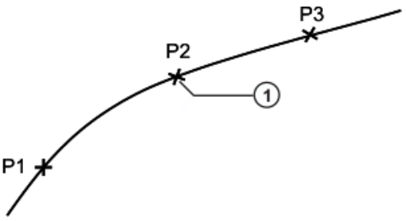

用 WAIT 可以使机器人的运动按编程设定的时间暂停。
建立一个OUT指令
1. 将光标放到其后应插入逻辑指令的一行上 2. 选择菜单序列指令 > 逻辑 > WAIT 3. 在联机表格中设置参数 4. 用指令 OK 保存指令
程序举例：
在点 P2 上暂停 2 秒钟。

Slide 16
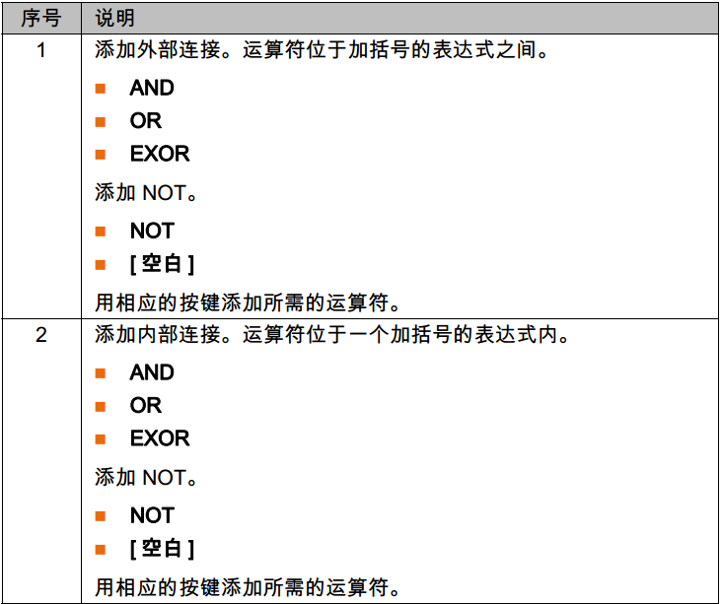
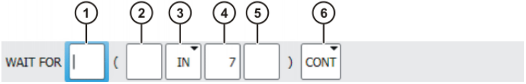

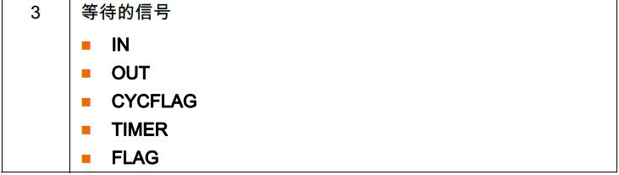
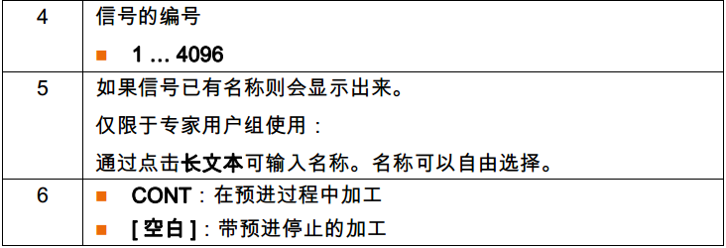
WAIT FOR 设定一个与信号有关的等待功能
程序举例：
在运行到P2后，等待输入10为TRUE，否则不继续运行
■ NOT | 该运算符用于否定，即取反（为FALSE）  AND | 当连接的两个表达式为真时，该表达式的结果为真  OR | 当连接的两个表达式中至少一个为真时，该表达式的结果为真  EXOR | 当由该运算符连接的命题有不同的真值时，该表达式的结果 为真
创建WAIT FOR指令：
1. 将光标放到其后应插入逻辑指令的一行上 2. 选择菜单序列指令 > 逻辑 > WAIT FOR 3. 在联机表格中设置参数 4. 用指令 OK 保存指令

